Slide 1
ПРАВИЛА ПОВЕДЕНИЯ ПРИ ЗЕМЛЕТРЯСЕНИИ
КЛАССНЫЙ ЧАС

Slide 2
Цель урока:
познакомиться с рекомендациями специалистов МЧС России о том, как подготовиться к землетрясению, как вести себя во время и после землетрясения, чтобы обеспечить личную безопасность и безопасность окружающих.

Slide 3
Что такое землетрясение?
Землетрясение – это внезапное, стремительное колебание или прогиб земной поверхности, что является результатом раскола или скольжения гор в местах геологического разлома с высвобождением энергии, приводящей почву в движение.
Важно знать, что:
• землетрясение невозможно точно предсказать;
• землетрясение может стать причиной других катаклизмов (наводнений, оползней, пожаров, схода лавин). Сильное морское землетрясение может спровоцировать цунами.

Slide 4
Как ученые оценивают мощность землетрясения
Чтобы как-то оценивать то, как ощущаются подземные толчки на поверхности планеты, были созданы шкалы интенсивности землетрясений.
В России принята 12 бальная шкала землетрясений. Называется она MSK-64.

Slide 5
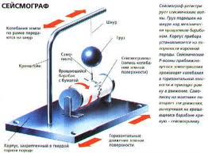
Прогнозирование землетрясений основано на наблюдениях за длиннопериодическими колебаниями в разных частях Земли с использованием сейсмографов, тектографов и других приборов с реагированием на многократное увеличение амплитуды колебаний под землей.

Slide 6
ПОРЯДОК ДЕЙСТВИЙ ПРИ ЗЕМЛЕТРЯСЕНИИ:
прослушать информацию по каналам радио и телевещания;
отключить газ, воду, электричество;
собрать личные вещи, взять документы;
выйти из дома и проследовать на сборный эвакуационный пункт или в безопасное место, указанное специалистами МЧС.

Slide 7
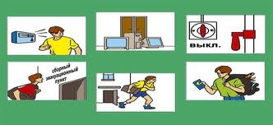

Slide 8
После землетрясения покиньте свои дома, их конструкции могут быть повреждены, также возможны утечки газа и повреждения электропроводки;
Окажите возможную первую медицинскую помощь пострадавшим;
Зарегистрируйтесь в штабе спасательных работ, вас могут разыскивать родные;
Не бродите без дела по улицам. Попробуйте включиться в работу спасателей и пожарных под их руководством;
Если оказались под завалом постарайтесь привлечь внимание спасателей всеми возможными способами;
При ранении окажите себе посильную помощь.

Slide 9
